Slide 1
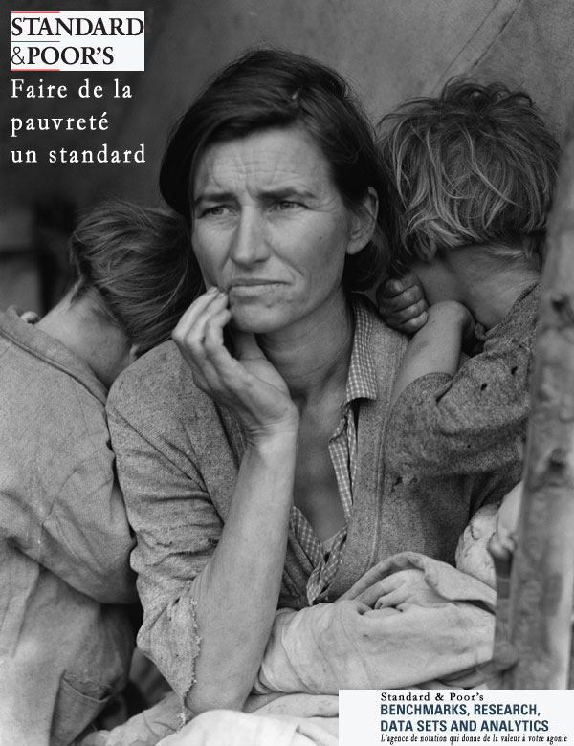

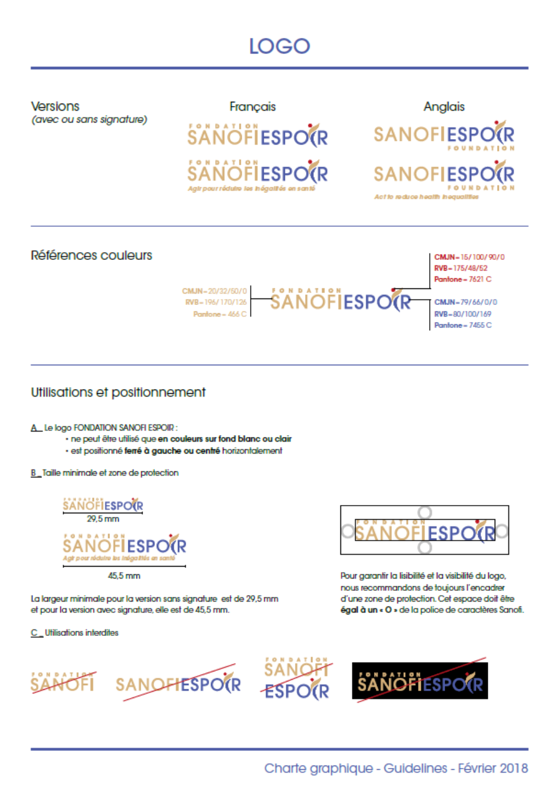
L’OBSERVATOIRE DES VULNÉRABILITÉS
2021 : une société affaiblie par la crise sanitaire
Résultats issus de l’enquête CREDOC sur les conditions de vie, mai 2021
Patricia Croutte, Sandra Hoibian, Solen Berhuet,

Slide 2

La vulnérabilité, de quoi parle-t-on ?

Slide 3
Pourquoi parler aujourd’hui de vulnérabilité plutôt que de pauvreté, handicap, etc ?
Des clochards … aux SDF
Des indigents… aux pauvres … aux précaires
Des « fous » sous l’Ancien Régime … aux handicapés mentaux … aux « neuro-atypiques »

Slide 4
Les évolutions du langage traduisent des transformations de la société et du regard porté sur les publics concernés, ainsi que de la manière dont les pouvoirs publics et les acteurs de la solidarité se saisissent de ces questions.
Les termes de « vulnérabilité » et de « fragilité » ont peu à peu pris une place grandissante dans les discours des pouvoirs publics et des médias, à partir des années 90 avec une explosion depuis le début des années 2000
(Soulet 2005 ; Thomas 2008 ; Genard 2009 ; Finielz et Piotet 2009 ; Brodiez-Dolino 2016 ; Garrau 2018, etc.).

Slide 5
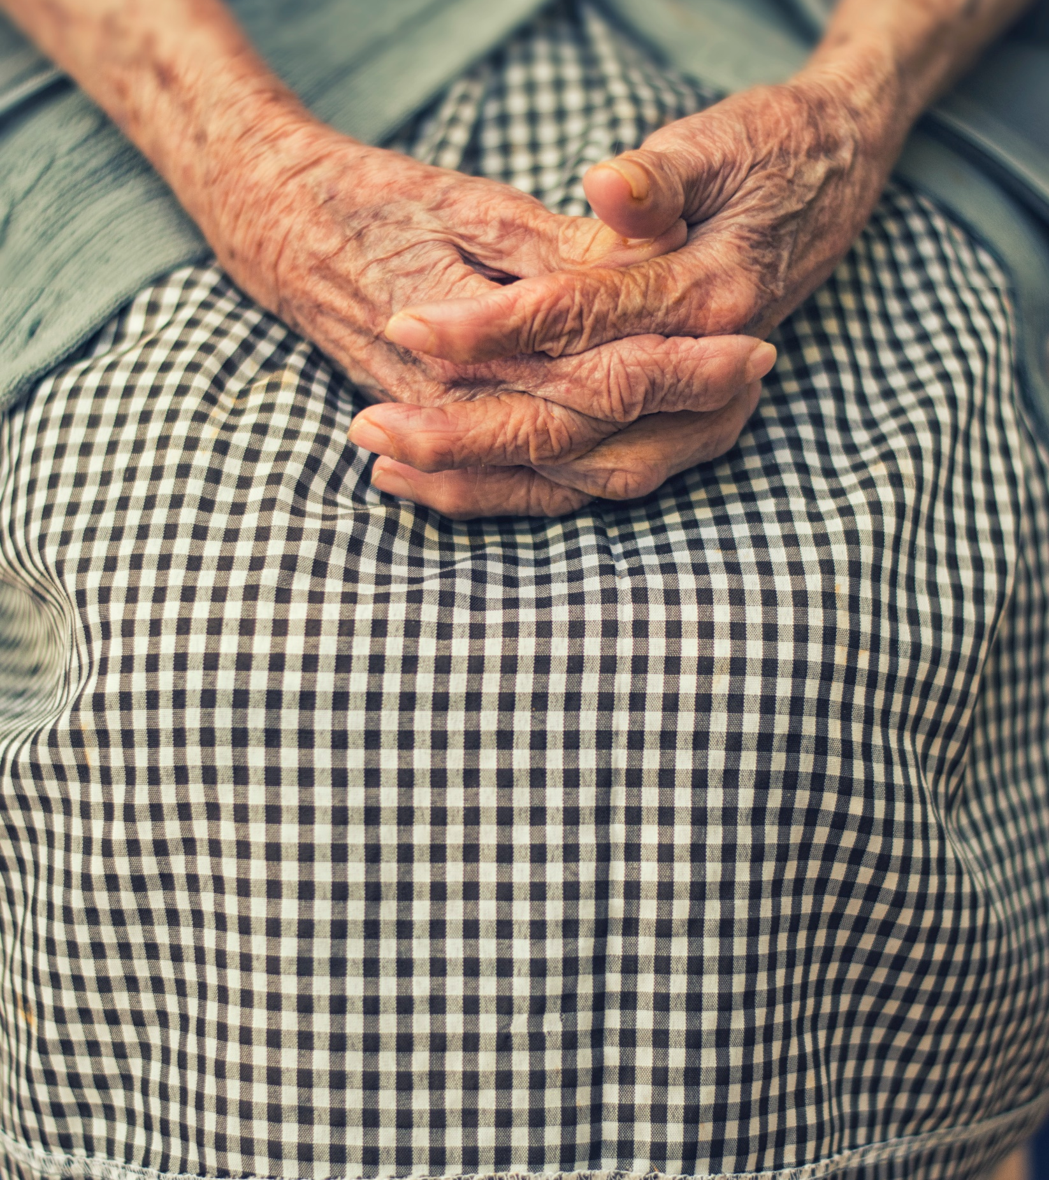
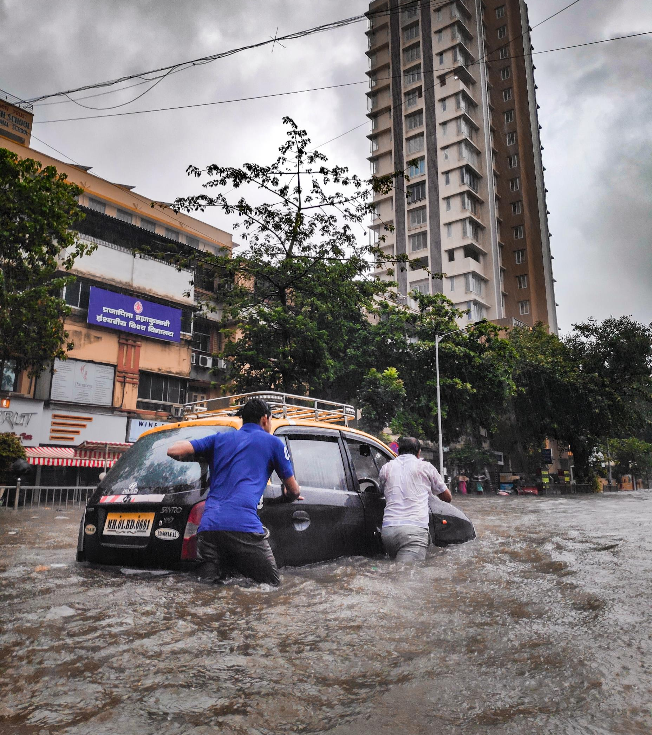
Depuis le début des années 90, des approches convergentes provenant de différents univers
- en gériatrie
- dans les sciences environnementales et la gestion des risques naturels
- en sociologie : le constat de l’individualisation, de la montée des incertitudes (Castel) dans une société du risque (Beck)

Slide 6
Ce que n’est pas la vulnérabilité
La vulnérabilité n’a pas de champ défini.
Elle concerne aussi bien
Des situations individuelles que collectives
Des fragilités matérielles ou morales
Très grande diversité de publics : nouveau-né, le malade, la personne en situation de handicap, la personne âgée, les personnes immigrées, en difficulté sociales ou économiques, exposés aux risques d’accidents climatiques, etc

Slide 7
1. La vulnérabilité est propre à la condition humaine (il n’y a pas des publics autonomes et d’autres vulnérables)
2. La vulnérabilité implique une relation de pair à pair
3. Une approche tenant compte des interactions
4. Une approche dynamique
5. Une approche globale
6. Une approche opérationnelle plus qu’une catégorie d’analyse

Slide 8

On peut définir la vulnérabilité comme un état où le moindre événement a la capacité de déstabiliser la vie entière d’un individu en le rendant dépendant.
importance d’accorder de l’attention aux signes de fragilité qui conduisent l’individu à être plus exposé à de potentiels chocs extérieurs – chute, hospitalisation ou autre – et aussi moins capable de s’en remettre (Buchman et al., 2009 ; Wong et al., 2010 ; Chen et al., 2010).
Nicolas Sirven (2007) résume cette idée grâce à l’équation suivante :

Slide 9
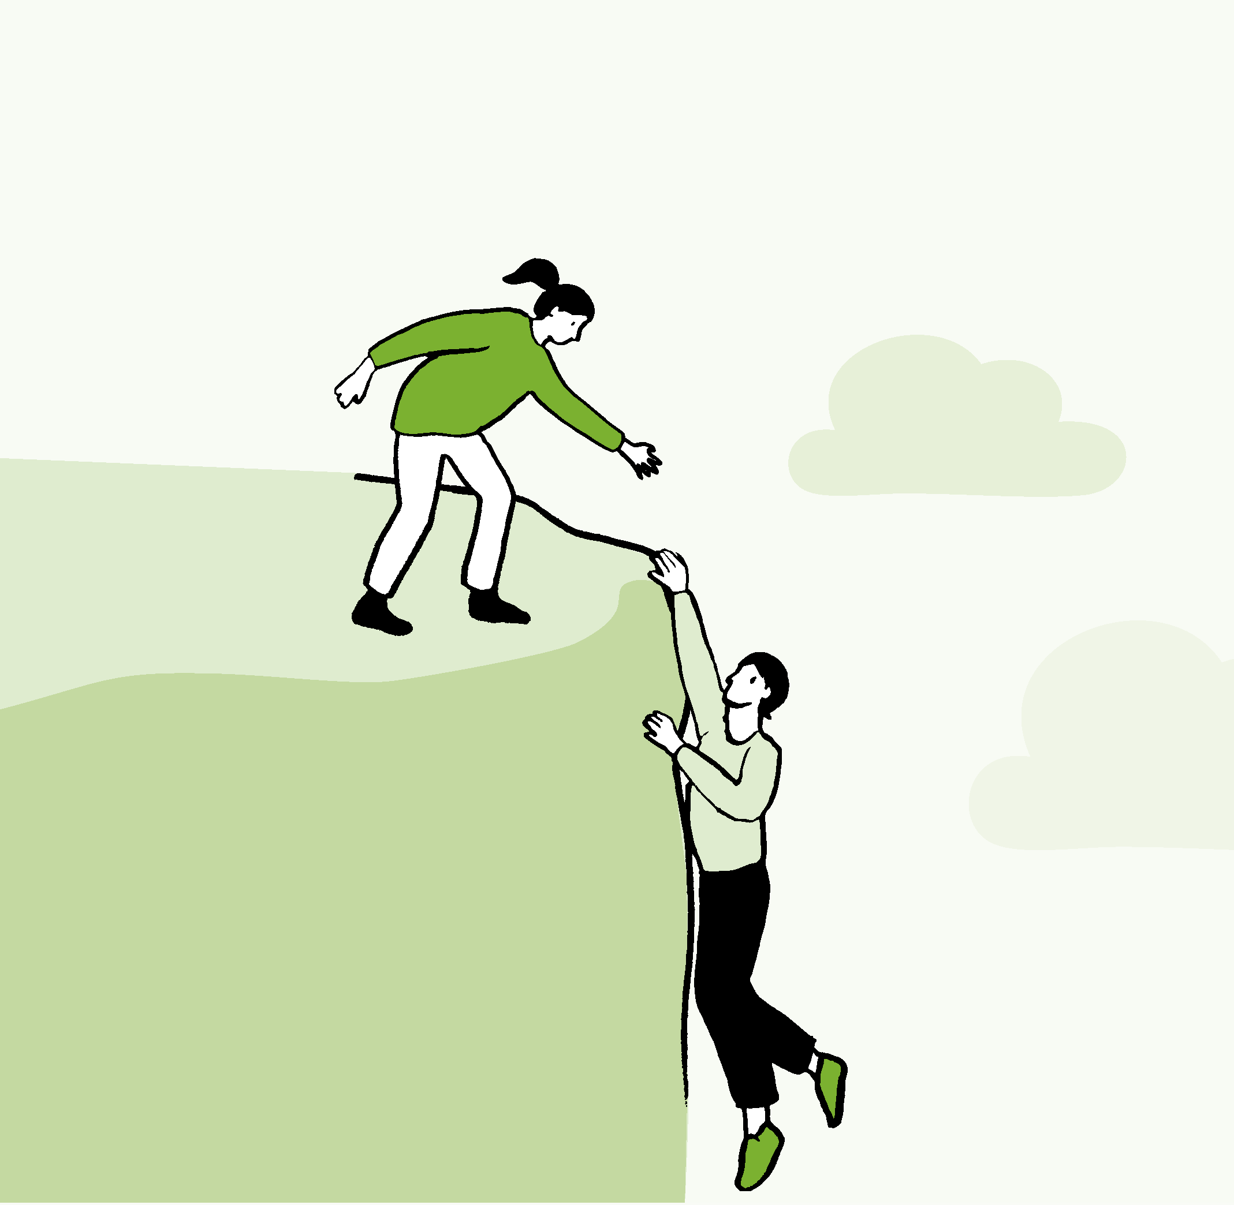
Une progression de la vulnérabilité entre 2018 et 2021

Slide 10



Observatoire des Vulnérabilités 2021
L’enquête Conditions de vie et aspirations – chaque année depuis 1978
  METHODOLOGIE
  Enquête réalisée en ligne auprès d’un échantillon représentatif de la population des résidants de tout le territoire français (France métropolitaine, Corse et DOM-TOM) de 15 ans et plus de 3 000 interviewés à chaque vague, Les vagues avant 2015 étaient menées en face-à-face sur un échantillon de 2000 personnes et sur un champ plus restreint : les individus de 18 ans et plus, résidant en France métropolitaine, hors Corse
  Méthode des quotas :
    1) quotas : ZEAT, taille d’agglomération, âge, sexe, catégorie socio-professionnelle et type d’habitat
    2) redressement, notamment sur la variable croisée âge x diplôme
  43 années d’historique
  Des questions propres à chaque client et d’autres mutualisées
    Une vingtaine de critères sociodémographiques
    De très nombreuses questions sur les modes de vie et les opinions de la population, portant sur la santé, les inquiétudes, les préoccupations, la famille, l’environnement, les loisirs, les pratiques culturelles, le moral économique, l’opinion sur le fonctionnement de la société, les politiques sociales, etc.
    Des questions spécifiques pour suivre l’impact de l’épidémie de la covid-19
    Des questions posées dans le cadre de l’Observatoire des vulnérabilités

Slide 11
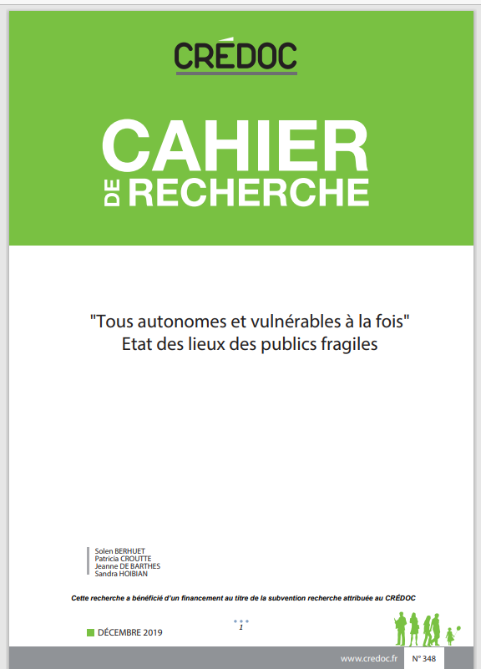
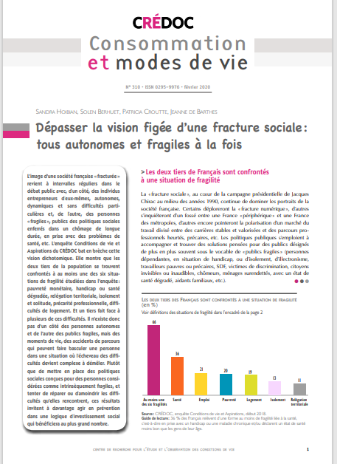
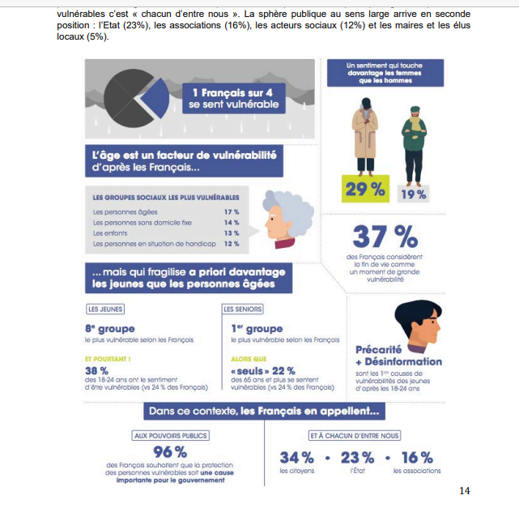
Des premiers travaux menés en 2018

Slide 12

Deux approches de mesure
Subjective : Vous sentez-vous aujourd'hui en situation de vulnérabilité ?
Par décompte des champs de vulnérabilité présents dans l’enquête Conditions de vie : logement, emploi, santé, isolement relationnel, relégation territoriale

Slide 13
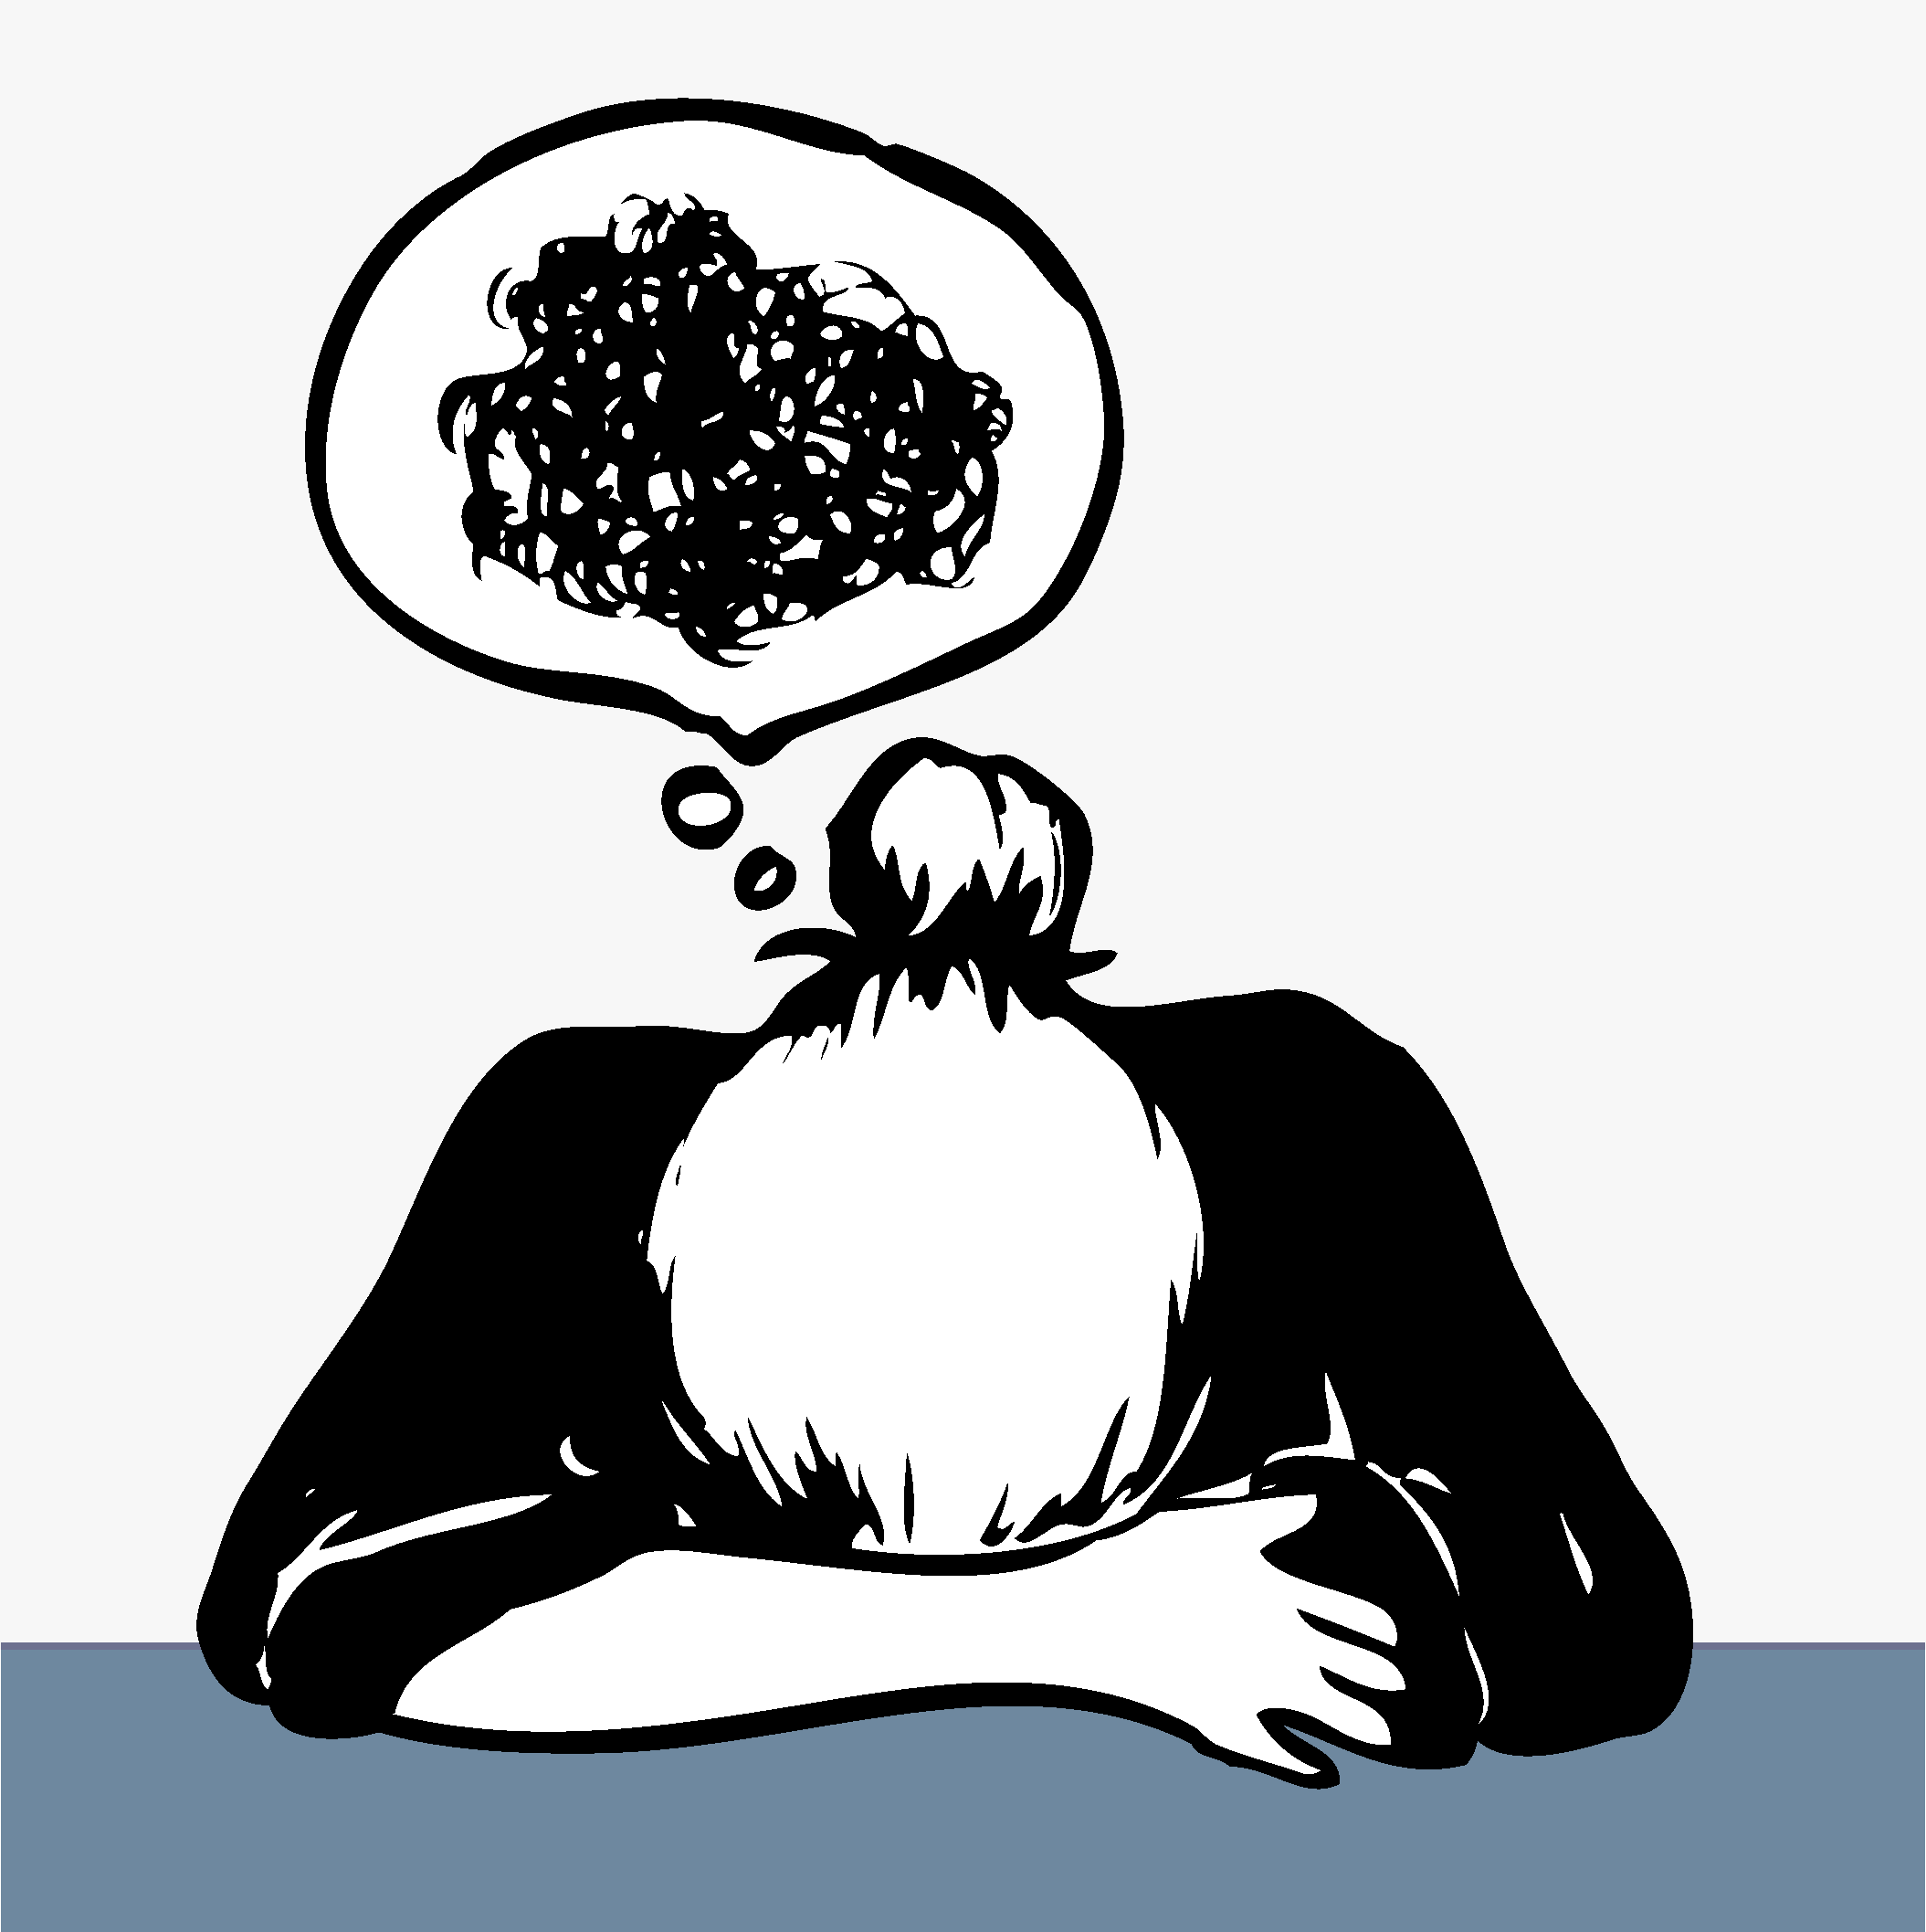
Un sentiment de vulnérabilité en forte progression qui touche plus de 3 personnes sur 10
Vous sentez-vous aujourd'hui en situation de vulnérabilité ?
+ 10 points
par rapport à 2018
Source : Enquête Conditions de vie et aspirations des Français, mai 2021
Champ : ensemble de la population de 15 ans et plus

Slide 14
Un impact de la crise sur 4 Français sur 10 qui déclarent que la crise sanitaire a fragilisé leur situation
Selon vous, quel est l'impact de la crise de la covid 19 sur votre situation?
57
38%
26
4%
12
2
2
1
Beaucoup
Un peu plus
La crise n'a
Un peu moins
Beaucoup
[Nsp, nr]
plus
vulnérable
rien changé à
vulnérable
moins
vulnérable
votre
vulnérable
situation de
vulnérabilité
Source : Enquête Conditions de vie et aspirations des Français, mai 2021
Champ : ensemble de la population de 15 ans et plus

Slide 15
Au total, 8% des Français ont basculé dans la vulnérabilité à cause de la crise covid
sur 100 personnes de 15 ans et plus
Vous sentez-vous aujourd'hui en situation de vulnérabilité ?
Oui = 31% des Français se sentent vulnérables
Non = 69%
Ne se sentent pas vulnérables
Selon vous, quel est l'impact de la crise de la covid 19 sur votre situation?
8% de « nouveaux vulnérables »
(personnes qui se sentent vulnérables et considèrent que la crise covid est beaucoup responsable de leur situation)
23% « déjà » vulnérables »
(personnes qui se sentent vulnérables mais n’imputent pas cette situation de fragilité à la crise )
Source : Enquête Conditions de vie et aspirations des Français, mai 2021
Champ : ensemble de la population de 15 ans et plus

Slide 16
NB : pour des raisons de concision dans le document nous appellerons ces trois publics avec des noms raccourcis : les "nouveaux vulnérables" les "déjà vulnérables" et les "non vulnérables"
Ces appellations ne doivent pas faire oublier que la vulnérabilité est un processus et non pas un état figé. Une personne peut se sentir "non vulnérable" à un moment donné, et quelques mois plus tard avoir le sentiment inverse, suite à un évènement (perte d'emploi, de travail, maladie, divorce, personne proche à aider) et inversement, une personne qui se sent, dans l'enquête en situation de vulnérabilité, pourra sortir de ses difficultés.

Slide 17
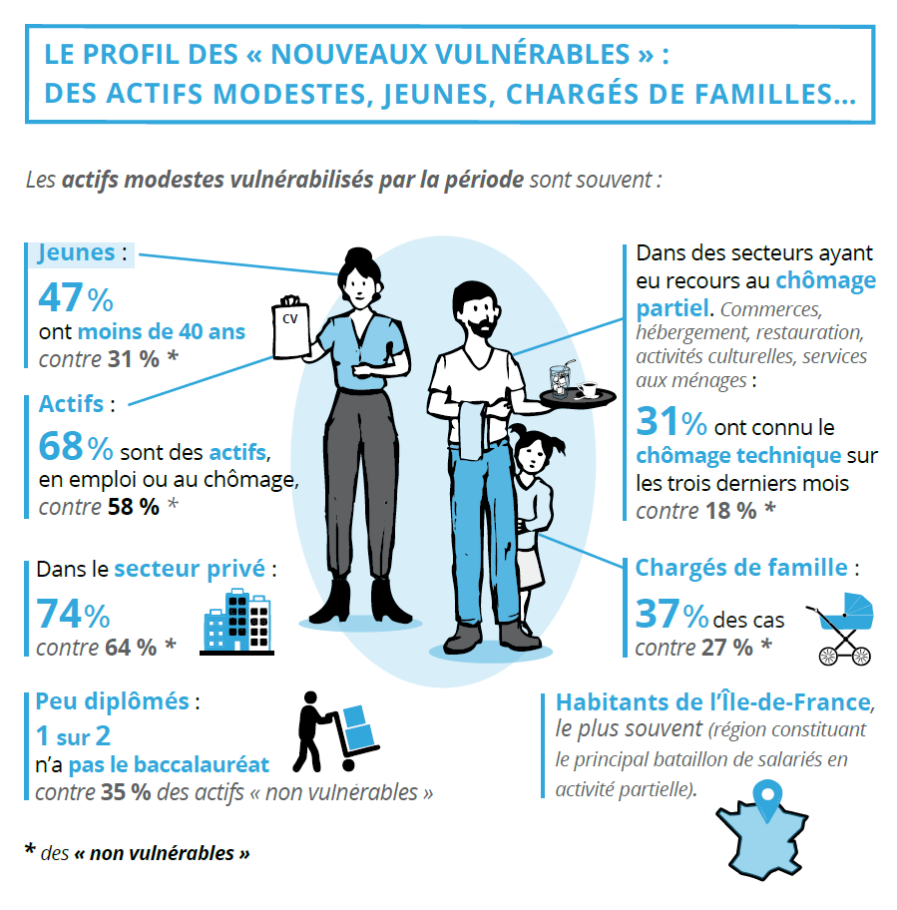
Qui sont les « nouveaux vulnérables »

Slide 18

Une deuxième approche de mesure :
Six situations de fragilités étudiées dans l’enquête
Isolement : ne pas voir régulièrement des membres de sa famille ; recevoir chez soi des amis ou des proches moins d’une fois par mois ou jamais.
Pauvreté : bénéficier du RSA ; disposer de moins de 60% du niveau de vie médian ; se définir comme appartenant à une classe défavorisée.
Santé : déclarer un handicap, une infirmité ou une maladie chronique ; penser que son état de santé est dégradé par rapport aux personnes du même âge.
Logement : être dans une situation de surpeuplement ; dire de ses dépenses de logement qu’elles constituent une très lourde charge, voire qu’elles constituent une charge à laquelle on ne peut faire face
Relégation territoriale : avoir « tout-à-fait » le sentiment de résider dans un territoire délaissé par les pouvoirs publics
Emploi : être au chômage ; être en intérim ou en CDD ; être en sous emploi (temps partiel subi)

Slide 19
La crise augmente le nombre de difficultés à gérer
Augmentation des personnes en prise avec plusieurs facteurs de fragilité +4 pts
Source : Enquête Conditions de vie et aspirations des Français, mai 2021
Champ : ensemble de la population de 15 ans et plus

Slide 20
Sentiment de vulnérabilité et mesure « objective »
Deux approches qui se recouvrent
Près des trois quarts des « nouveaux vulnérables » sont en difficulté dans plusieurs domaines
30
56
74
Source : Enquête Conditions de vie et aspirations des Français, mai 2021
Champ : ensemble de la population de 15 ans et plus

Slide 21
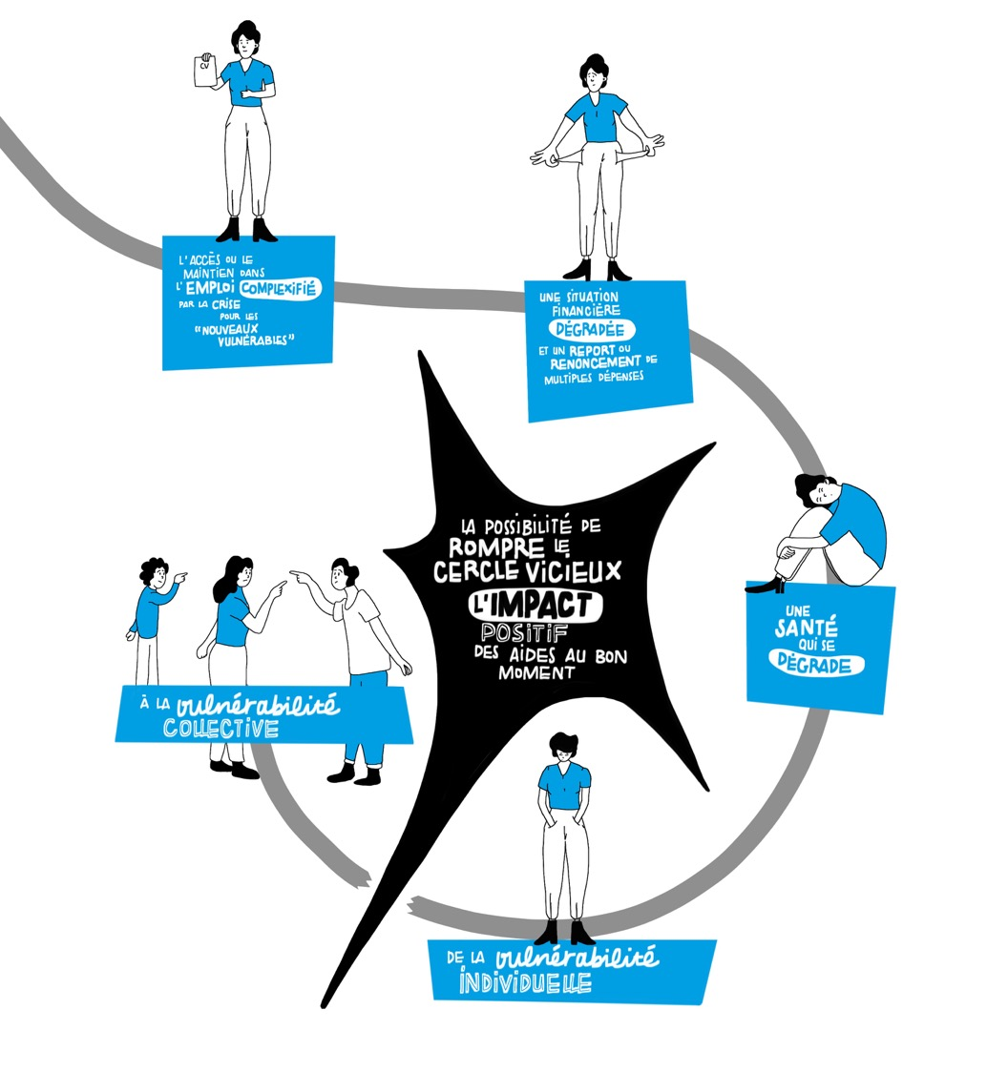

Slide 22


Une fragilisation avant tout sur le plan professionnel

Slide 23
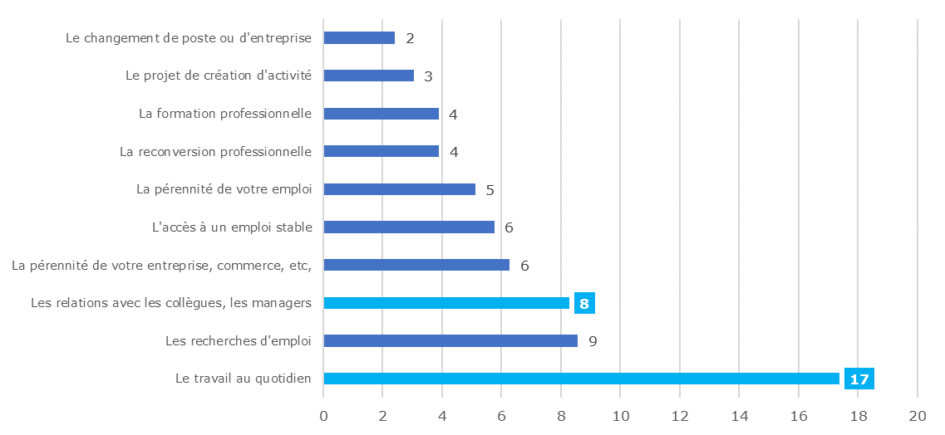
Un monde professionnel chamboulé par les mesures d’endiguement sanitaire pour les 2/3 des actifs
65% en moyenne des actifs pointent une incidence de la crise sanitaire sur leur vie professionnelle
Qu'est-ce que la crise sanitaire a rendu le plus difficile ?
Question posée aux actifs
Source : Enquête Conditions de vie et aspirations des Français, mai 2021
Champ : ensemble de la population active de 15 ans et plus

Slide 24
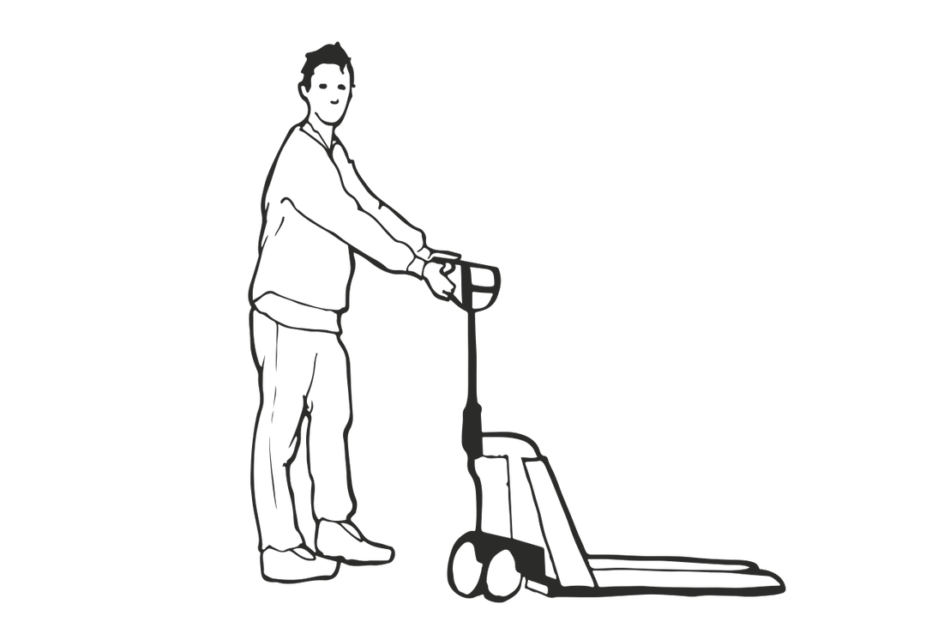
Un taux qui s’élève à 83% chez les nouveaux vulnérables
65% en moyenne des actifs pointent une incidence de la crise sanitaire sur leur vie professionnelle
83% des nouveaux vulnérables (actifs)
Source : Enquête Conditions de vie et aspirations des Français, mai 2021
Champ : ensemble de la population active de 15 ans et plus

Slide 25
Tandis que les uns évoquent un quotidien de travail complexifié, les nouveaux vulnérables pointent en premier lieu des difficultés d’accès ou de maintien dans l’emploi
Une ligne probable de partage entre des travailleurs dont l’activité a pu être préservée (jugée « essentielle » ou « télétravaillable ») et les autres
Source : Enquête Conditions de vie et aspirations des Français, mai 2021
Champ : ensemble de la population active de 15 ans et plus

Slide 26
L’isolement provoqué par la crise vient s’ajouter aux autres sources de fragilité chez les nouveaux vulnérables, qui sont démultipliées par la crise
Source : Enquête Conditions de vie et aspirations des Français, mai 2021
Champ : ensemble de la population de 15 ans et plus

Slide 27
Les « nouveaux vulnérables » ont un accès aux outils numériques plus limité (équipement plus vieux, à partager avec les autres membres de la famille)
(en liaison avec leurs bas revenus) davantage d’équipement obsolète et de nécessité de partage des équipements
Pour tous les vulnérables, deux fois plus de difficultés de lecture ou de compréhension, en général
Source : Enquête Conditions de vie et aspirations des Français, mai 2021
Champ : ensemble de la population de 15 ans et plus

Slide 28

Une situation financière déjà précaire, fragilisée

Slide 29
Avec des conséquences concrètes : une situation financière déjà précaire, fragilisée
48% des « nouveaux vulnérables » font partie des bas revenus
24% en moyenne des Français ont vu la situation financière de leur foyer se dégrader en raison de la crise sanitaire
61% des « nouveaux » vulnérables
Source : Enquête Conditions de vie et aspirations des Français, mai 2021
Champ : ensemble de la population de 15 ans et plus

Slide 30

80% des personnes ayant basculé dans la vulnérabilité ont reporté ou renoncé à des dépenses au cours des 12 derniers mois
Au cours des douze derniers mois, a reporté ou renoncé à :
En moyenne, 55% des Français ont reporté ou renoncé à au moins une dépense
69% des « déjà » vulnérables
80% des « nouveaux » vulnérables
Source : Enquête Conditions de vie et aspirations des Français, mai 2021
Champ : ensemble de la population de 15 ans et plus

Slide 31
Le renoncement aux soins près de deux fois plus important chez les « nouveaux » vulnérables (46% vs 24%)
46% des « nouveaux » vulnérables
36% des « déjà » vulnérables
Au cours des douze derniers mois, a reporté ou renoncé à :
Chez les « nouveaux » vulnérables, deux fois sur trois, le renoncement ou le report des soins s’explique par des raisons financières (66% vs 50%), et pas par la pandémie
Source : Enquête Conditions de vie et aspirations des Français, mai 2021
Champ : ensemble de la population de 15 ans et plus

Slide 32

40% des « nouveaux vulnérables » indiquent qu’ils n’ont pu payer tout ou partie de différentes dépenses
Au cours des douze derniers mois, vous-est il arrivé de ne pas pouvoir payer tout ou partie de …
En moyenne, 18% des Français déclarent au moins une difficulté de paiement
28% des « déjà » vulnérables
40% des « nouveaux » vulnérables
Source : Enquête Conditions de vie et aspirations des Français, mai 2021
Champ : ensemble de la population de 15 ans et plus

Slide 33
Une santé qui se dégrade

Slide 34

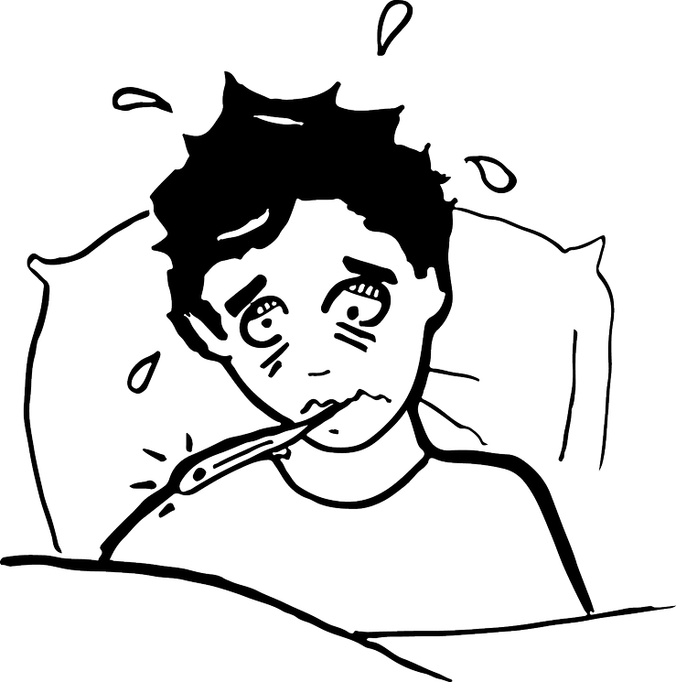

Un état de santé déjà moins bon chez les personnes qui se disent vulnérables, une santé mentale préoccupante chez les « nouveaux vulnérables »
Par rapport aux personnes de votre âge, votre état de santé est ?
(en % peu ou pas du tout satisfaisant)
Parmi les « nouveaux » vulnérables, l’état de santé ressenti est beaucoup plus dégradé, et les maux psychosomatiques beaucoup plus présents
Parmi les personnes vulnérables (« nouveaux » comme « déjà » vulnérables), plus d’une sur trois souffre d’un handicap ou d’une maladie chronique
Au cours des quatre dernières semaines, a souffert de ?
(en % de oui)
Source : Enquête Conditions de vie et aspirations des Français, mai 2021
Champ : ensemble de la population de 15 ans et plus

Slide 35
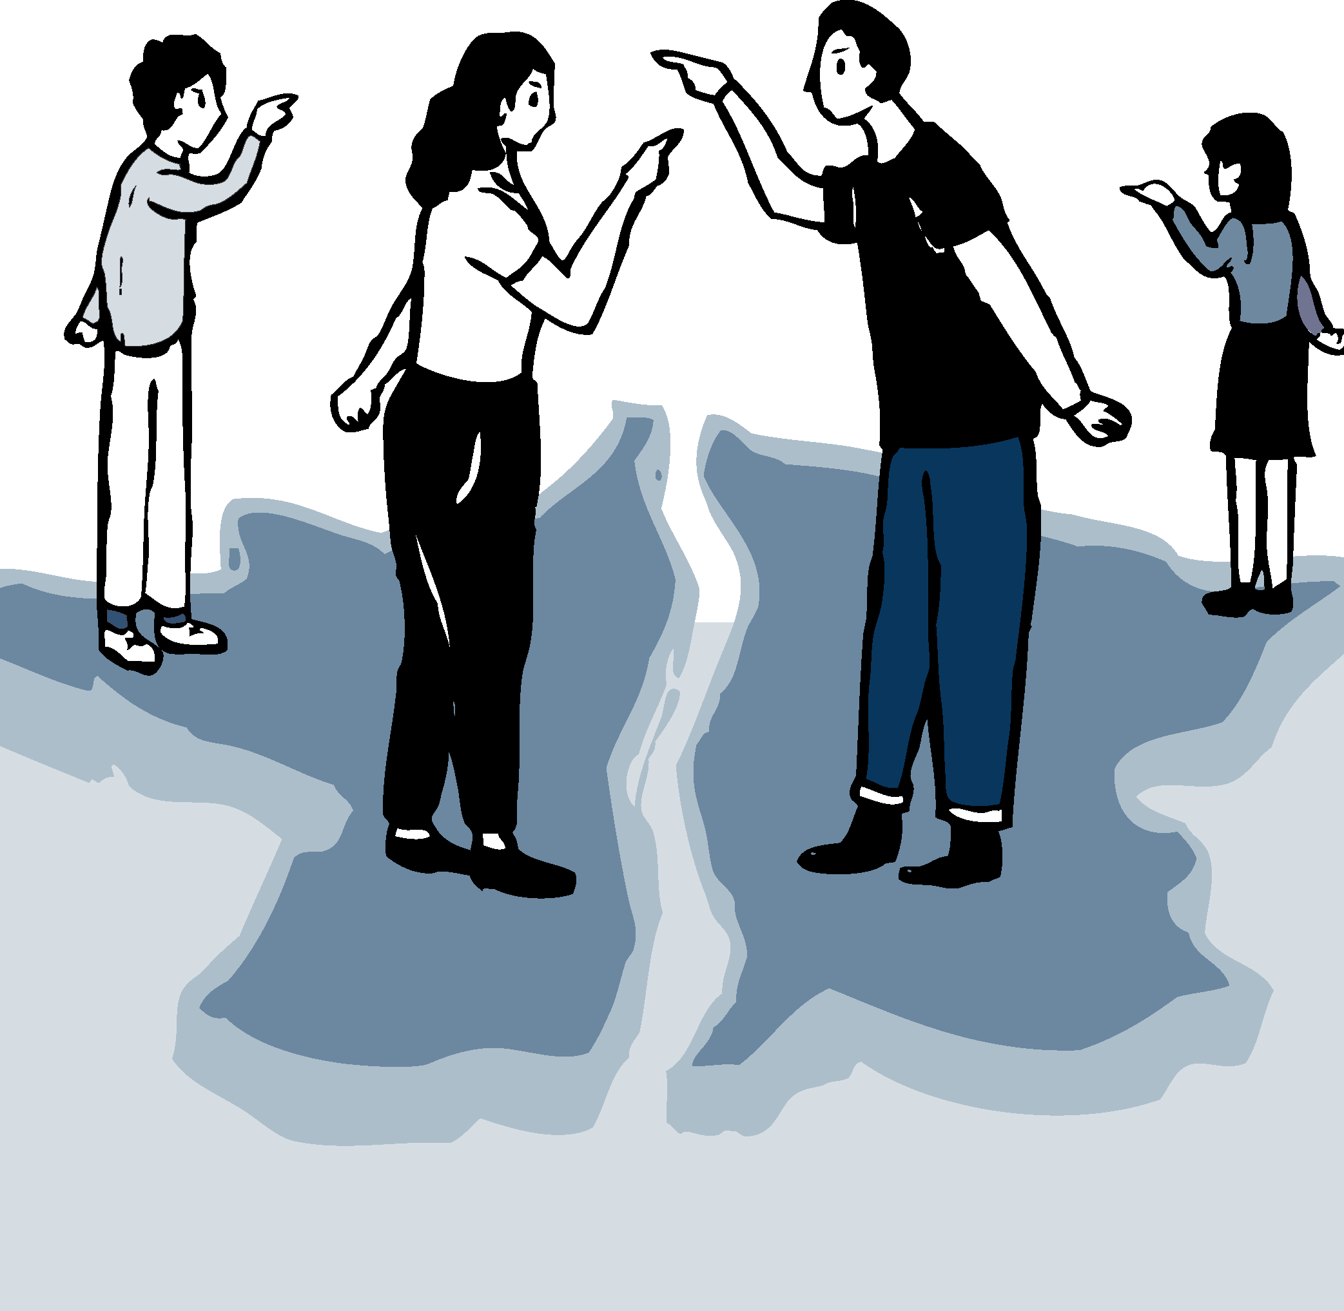
De la vulnérabilité individuelle à la vulnérabilité collective

Slide 36
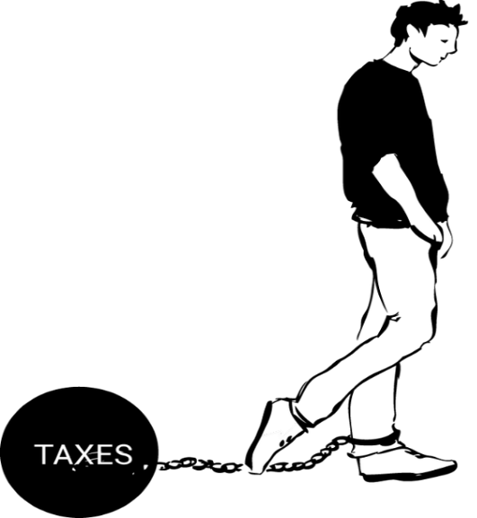
Un sentiment d’être entravé plus fort chez les nouveaux vulnérables
Etes-vous d’accord avec l’affirmation suivante :
« je me sens libre de vivre ma vie comme je l’entends » ?
Les« nouveaux » vulnérables se sentent moins libres de vivre leur vie comme ils l’entendent
Source : Enquête Conditions de vie et aspirations des Français, mai 2021
Champ : ensemble de la population de 15 ans et plus

Slide 37

Un regard sur l’avenir plus particulièrement sombre chez les personnes qui se sentent vulnérables
Pensez-vous que vos conditions de vie vont s’améliorer ou se détériorer au cours des cinq prochaines années ?
Un « nouveau » vulnérable sur deux anticipe une détérioration de ses conditions de vie
(vs 33% des non vulnérables)
Source : Enquête Conditions de vie et aspirations des Français, mai 2021
Champ : ensemble de la population de 15 ans et plus

Slide 38
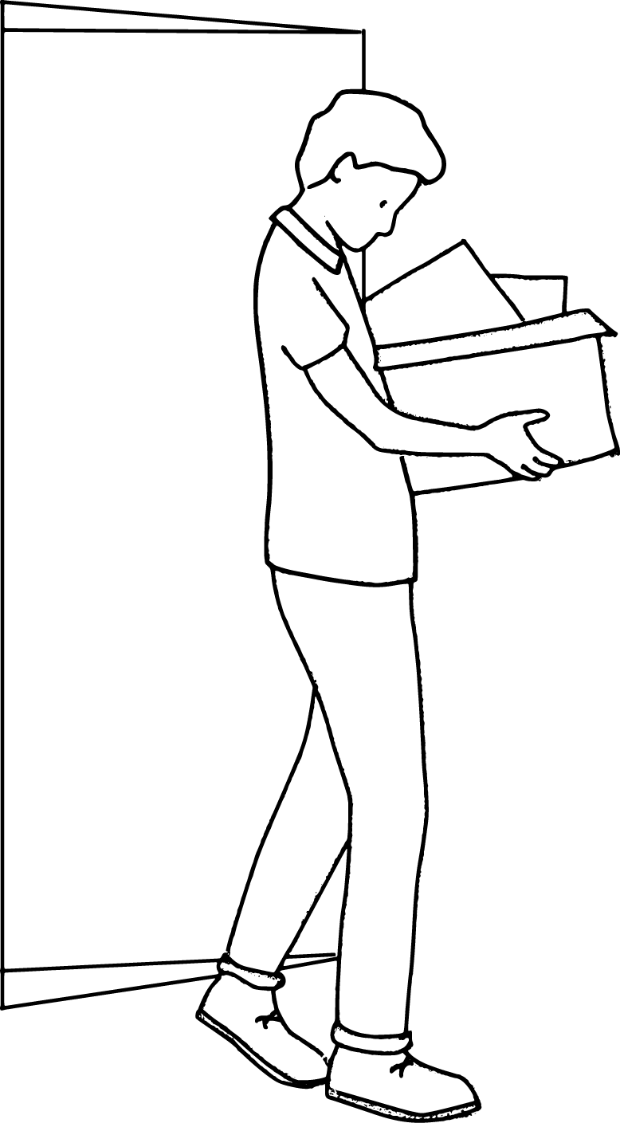
La crainte de la montée du chômage
75% des « nouveaux « vulnérables anticipent une augmentation du nombre de chômeurs
(+ 18 points par rapport aux non vulnérables et + 15 points par rapport aux déjà vulnérables)
Source : Enquête Conditions de vie et aspirations des Français, mai 2021
Champ : ensemble de la population de 15 ans et plus

Slide 39

Pour les « nouveaux » vulnérables, une moindre confiance dans le gouvernement
Faites-vous confiance au gouvernement actuel pour résoudre les problèmes qui se posent ?
Source : Enquête Conditions de vie et aspirations des Français, mai 2021
Champ : ensemble de la population de 15 ans et plus

Slide 40
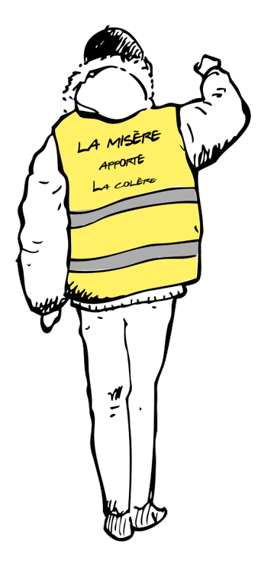
Un désir plus fort de transformation de la société et un soutien plus marqué au mouvement des gilets jaunes
Les personnes vulnérables plus souvent « gilets jaunes » ou soutiens du mouvement
Estimez-vous que la société française a besoin de se transformer profondément ?
Source : Enquête Conditions de vie et aspirations des Français, mai 2021
Champ : ensemble de la population de 15 ans et plus

Slide 41

Un sentiment d’impasse qui rend plus compréhensif face au recours à la violence ou à la force ?
Pour s’opposer à une décision que l’on désapprouve fortement, ou faire triompher une cause qui tient à cœur, comprenez-vous qu’on puisse avoir recours aux actions suivantes ?
(en % de oui)
Les personnes vulnérables deux fois plus compréhensives face au recours à des actions violentes
Source : Enquête Conditions de vie et aspirations des Français, mai 2021
Champ : ensemble de la population de 15 ans et plus

Slide 42

Les possibilités d’agir

Slide 43
Nombreuses aides ont été sollicitées et obtenues auprès de l’Etat ou des associations
Au total 22% de la population a sollicité une aide et 17% en a obtenu une
A sollicité l’aide d’un service public ou d’une association pour :
Source : Enquête Conditions de vie et aspirations des Français, mai 2021
Champ : ensemble de la population de 15 ans et plus

Slide 44
L’aide demandée a été accordée dans un cas sur deux
A sollicité l’aide d’un service public ou d’une association pour :
A bénéficié de cette aide lorsqu’elle a été demandée
Le soutien psychologique serait l’aide la plus souvent obtenue (63%)
(ce qui laisse néanmoins un demandeur sur trois sans prise en charge)
44% des aides pour faire face à des violences sont obtenues
Source : Enquête Conditions de vie et aspirations des Français, mai 2021
Champ : ensemble de la population de 15 ans et plus

Slide 45

En moyenne, 6% des Français ont bénéficié des services d’une association distribuant des repas, 13% des personnes qui se sentent vulnérables
A sollicité les services d'une association distribuant des repas chauds, des aliments ?
13% des « nouveaux » vulnérables
13% des « déjà » vulnérables
Source : Enquête Conditions de vie et aspirations des Français, mai 2021
Champ : ensemble de la population de 15 ans et plus

Slide 46
Les nouveaux vulnérables ont davantage sollicité des aides
Avez-vous sollicité l’aide d’un service public ou d’une association pour …
A l’exception de l’aide à l’équipement et à l’usage des outils numériques, les « nouveaux » vulnérables sont autant ou plus nombreux que les déjà vulnérables à solliciter des aides
Est-ce lié
à l’urgence de leur situation,
aux dispositifs pensés pour ces nouvelles situations,
aux actions proactives qui ont « été vers » ?
Source : Enquête Conditions de vie et aspirations des Français, mai 2021
Champ : ensemble de la population de 15 ans et plus

Slide 47

Au total, des « nouveaux » vulnérables : plus en difficulté, mais plus aidés aussi
Deux fois plus d’aides reçues
Au sein des « nouveaux » vulnérables,
2 personnes sur 3 restent donc sans aide
En moyenne, 17% des personnes ont obtenu au moins une aide
Source : Enquête Conditions de vie et aspirations des Français, mai 2021
Champ : ensemble de la population de 15 ans et plus

Slide 48

Avoir bénéficié d’une aide favorise une certaine forme de résilience des personnes vulnérables
Lorsqu’elles ont été aidées, les personnes vulnérables sont 83% à se sentir libres de vivre leur vie comme elles l’entendent, soit la même proportion que les non vulnérables
Etes-vous d’accord ou pas avec l’affirmation suivante : « Je me sens libre de vivre ma vie comme je l’entends
ENSEMBLE DE LA POPULATION
Source : Enquête Conditions de vie et aspirations des Français, mai 2021
Champ : personnes qui se sentent en situation de vulnérabilité

Slide 49

Avec des impacts sur la cohésion sociale et la confiance
En règle générale, pensez-vous qu’il est possible de faire confiance aux autres ? (en % de oui)
Faites-vous confiance au gouvernement actuel pour résoudre les problèmes qui se posent en France actuellement ? (en % de tout-à-fait et plutôt confiance)
64% de celles qui ont reçu deux aides ou plus pensent qu’il est possible de faire confiance aux autres
Et 68% de celles qui ont reçu deux aides ou plus ont plutôt confiance dans le gouvernement
Source : Enquête Conditions de vie et aspirations des Français, mai 2021
Champ : ensemble de la population de 15 ans et plus,

